Slide 1
j

Slide 2
دانشگاه صنعتی مالک اشتر
پاییز 1392
عنوان ارائه:
متد ها در visualc#
استاد : مهندس کاظم زاده
دانشجو یان : حسین تدین – رحیم آسترکی
Notes:
This template can be used as a starter file for presenting training materials in a group setting.
Sections
Right-click on a slide to add sections. Sections can help to organize your slides or facilitate collaboration between multiple authors.
Notes
Use the Notes section for delivery notes or to provide additional details for the audience. View these notes in Presentation View during your presentation.
Keep in mind the font size (important for accessibility, visibility, videotaping, and online production)
Coordinated colors
Pay particular attention to the graphs, charts, and text boxes.
Consider that attendees will print in black and white or grayscale. Run a test print to make sure your colors work when printed in pure black and white and grayscale.
Graphics, tables, and graphs
Keep it simple: If possible, use consistent, non-distracting styles and colors.
Label all graphs and tables.

Slide 3
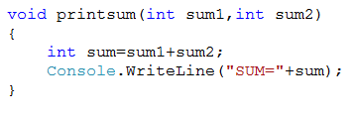
متد ها درC#
متدها در سي شارپ اعضاي يك شيء يا كلاس هستند و مجموعه اي از يك سري ،از كارها را انجام مي دهند . فرض كنید در برنامه ي شما ، قسمتي بايد يك عملیات رياضي خاص را انجام دهد و اين قسمت از كد كه شامل چندين خط نیز مي گردد بايد بارها و بارها در برنامه صدا زده شود . براي نظم بخشیدن به برنامه ، آنها را مي توان به صورت توابع بسته بندي كرد و بجاي نوشتن چندين خط تكراري، فقط نام اين بسته ( تابع ) و پارامترهاي آن را فراخواني نمود.
در سي شارپ يك تابع به صورت زير تعريف مي شود :
(نوع و اسامي پارامترها) نام تابع نوع خروجي تابع سطح دسترسي به تابع
{
بدنه ي تابع
{
مثال

Slide 4
براي تعريف يك متد يا تابع ابتدا سطح دسترسي به آن مانند private و public سپس نوع خروجی تابع مانند void (هیچ ) ذكر مي گردد كه داخل اين پرانتزها مي توان ورودي هاي تابع يا بقولي آرگومان هاي ورودي را معرفي كرد. سپس تابع بايد با } شروع و با يك { خاتمه يابد.
براي مثال :
public int myFunc( int x )
{
...….
}
هر تابعي مي تواند صفر تا تعداد بیشماري آرگومان ورودي و صفر تا تعداد بیشماري خروجي داشته باشد .
بوسیله يك تابع مي توان پیچیدگي كار را مخفي كرد و صرفا با صدا زدن نام آن ، يك سري از عملیات را انجام داد .
گاهي از اوقات لازم مي شود دو يا چند تابع با يك نام داشته باشیم بطوريكه پارام ترهاي ورودي يا مقادير خروجي
و يا نوع آرگومان هاي ورودي آنها با هم متفاوت باشد به اين كار overloading می گویند
بسیاري از كلاس هاي دات نت فريم ورك متدها و يا توابع مفید حاضر و آماده اي را دارند . براي مثال كلاس ، DateTime متدي به نام ToLongDatastring دارد كه تاريخ را به صورت يك رشته طولاني بر مي گرداند

Slide 5
یک متد یک تکه کد است که وظیفه خاصی را انجام میدهد متدها که پروسیجر هم نامیده میشوند به دو دلیل اهمیت زیادی دارند
دلیل اول: آنها برنامه را به تکه های کوچک تقسیم میکنند که باعث درک بهتر برنامه میشود
دلیل دوم: متدها قابلیت استفاده مجدد از کدها را فراهم میکنند که در برنامه نویسی بسیار مهم است.
همانطورکه میدانید هنگامی که شروع به نوشتن یک برنامه میکنید ابتدا باید الگوریتم کلی برنامه را تهیه کنید سپس هرقسمت از الگوریتم را به کد تقسیم میکنید تا کل بخشهای الگوریتم را بصورت کد داشته باشید بعداز این با کنارهم قرار دادن این کدها به الگوریتم کلی میرسید یگ متد قسمتی از این الگوریتم کلی را اجرا میکند که کار خاصی را انجام میدهد بطور مثال : "یک فایل را باز کن" ، "یک صفحه را چاپ کن" و ...
چگونگی تقسیم یک الگوریتم به قسمتهای کوچک مهارتی است که با تجربه بدست میاید.

Slide 6
متد Main
حالت متد استانداردMain در اينجا قسمتي است كه عملیات اصلي برنامه در Console در آن انجام مي شود.
بدون متد Main برنامه هاي سي شارپ قادر به اجرا نخواھند بود . نوع آن در اينجا void تعريف شده است يعني اين متد خروجي ندارد حتي اگر برنامه هاي استاندارد ويندوز را ھم بخواهید با C# بنويسید بازهم متد Main حضور خواهد داشت ، هر چند به صورت خودكار ويژوال استوديو آنرا تولید مي كند.
طريقه ي نوشتن توضیحات Comments) ) در سي شارپ ھمانند C++ مي باشد يعني :
/* any comments */
ويا
// any comments
و تنها برنامه نويس براي نوشتن توضیحاتي در مورد كدهاي خود از آنها استفاده مي كند و در خروجي برنامه ظاهر نمي شوند
.

Slide 7
انواع متدها
1- متدهاي استاتيك (Static) متدهايي كه در اعلان خود شامل كلمه كليدي static هستند، از نوع استاتيك هستند، بدين معنا كه هيچ نمونه‌اي از روي اين متد قابل ايجاد نيست و اين تنها همين نمونه موجود قابل استفاده است.
2- متدهاي نمونه (Instance) در صورتيكه در اعلان متد از كلمه كليدي static استفاده نشده باشد، متد بعنوان متد نمونه در نظر گرفته مي‌شود، بدين معنا كه از روي آن مي‌توان نمونه ايجاد كرد و شيء توليد نمود. هر يك از اشياء ايجاد شده از روي اين متدها، تمامي عناصر آن متد را داراي مي‌باشند.

Slide 8
چرا از متدها استفاده میکنیم؟
در استفاده از متدها باید اطلاعاتی که متد برای اجرا به آنها نیاز دارد فراهم شوند این اطلاعات ممکن است یک یا چند عدد صحیح، یک رشته متنی یا ترکیبی از هردو باشد. البته بعضی از متدها ورودی دریافت نمیکنند.
یک متد میتواند مقداری را برگرداند یا هیچ مقداری برنگرداند که اولی را تابع و دومی را زیربرنامه میگویند. داده هایی که به متد فرستاده میشود پارامتر نامیده میشوند و درنهایت برای استفاده از یک متد باید آن متد فراخوانی شود.
بعنوان مثال اگر در چند جای برنامه نیاز به محاسبه محیط دایره با شعاع های مختلف یاشد باید متدی نوشت که محیط دایره را محاسبه میکند و پارامتر آن شعاع دایره است و هرجا که نیاز به محاسبه محیط دایره بود باید این متد فراخوانی شود.

Slide 9
انوع برگشت(فراخوانی) یک متد
1- فراخوانی با مقدار Call by value
در این حالت یک کپی از پارامتر مربوطه به متد مورد نظر ارسال میشود.سپس در آن متد، چنانچه تغییری روی آن پارامتر انجام شود ، این تغییر صرفا در محدوده همان متد معتبر است.
2- فراخوانی با ارجاع Call by Reference
در این حالت یک اشاره گر از پارامتر مربوطه به متد مورد نظر ارسال میشود.سپس در آن متد، چنانچه تغییری روی آن پارامتر انجام شود ، این تغییر مستقیما بر پارامتر مربوطه در برنامه اصلی نیز تاثیر خواهد داشت. برای آنکه پارامتری از این نوع تعریف شود میبایست از کلمه کلیدی ref هم در هنگام تعریف تابع و هم در زمان فراخوانی تابع استفاده کرد

Slide 10
3- فراخوانی با خروجی Call by out
این نوع فراخوانی ، شبیه به فراخوانی با ارجاع است با این تفاوت که مقدار ارسال اطلاعات به متد از طريق پارامتر مد نظر نمی باشد.بلكه ارسال اطلاعات از متد مورد نظر ميباشد. استفاده از اين پارامترها از اينرو كارآمد هستند كه برنامه مجبور به كپي كردن پارامتر به متد نيست و از حجم سرباره (Overhead) برنامه مي‌كاهد. در برنامه‌هاي عادي اين مسئله چندان به چشم نمي‌آيد، اما در برنامه‌هاي تحت شبكه كه سرعت ارتباط و انتقال داده‌ها بسيار مهم است، اين پارامترها ضروري مي‌شوند.
3- فراخوانی با تابع نامعلوم Call by Params
گاهی از اوقات نیاز است تا تابعي تعريف كنیم كه تعداد آرگومانهاي آن متغیر باشند .براي اين منظور از كلمه ي کلیدی Params استفاده مي شود.
دونكته در اينجا حائز اھمیت است:
١- در هر تابعي تنها مي توان يكبار از params استفاده کرد
٢- پس از بكار بردن params ديگر نمي توان ھیچ آرگوماني را تعريف كرد.

Slide 11
دلایل استفاده از متد
فهم بهتر برنامه نوشته شده
ماژولار نمودن برنامه ( تقسیم برنامه بزرگ به برنامه های کوچک )
اجتناب از نوشتن کد های تکراری
اشکال زدایی راحت و آسان
boss
worker1
worker4
worker5
worker2
worker3
Notes:
This is another option for an Overview slides using transitions.

Slide 12
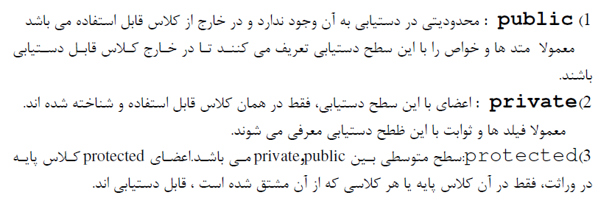
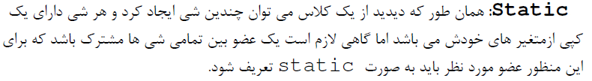
تعاریف سطوح دسترسی

Slide 13
فراخوانی یک متد
result= metodname(argumantlist)
بازگشت یک مقدار از متد
(مقدار یا متقیر)return
مثال :
addvalues(5,4)
int result1=addvalues(5,4)

Slide 14
Access Modifier (پارامترهای ورودی) نام متد نوع داده خروجی
public class Circle
{
public double Raduis;
public double circumference()
{
return 2 * Math.PI * Raduis;
}
public double Area()
{
return Math.PI * Raduis * Raduis;
}
}

Slide 15
سازنده (Constructor)
سازنده متدی است همنام کلاس و نوع خروجی ندارد حتی void یعنی چیزی را بر نمی گرداند و در آن از return استفاده نمی شود.
public class Student
{
public string Name;
public double Grade;
public void ShowMe()
{
Console.WriteLine("Name: {0} and Grade {1}",Name,Grade);
}
public Student()
{
Name = "Unknown";
Grade = 10;
}
}

Slide 16
Overloading
متد ها و سازنده ها را می توان Overload کرد یعنی اینکه چند متد با یک نام و امضاهای متفاوت داشت و یا اینکه چند سازنده با امضاهای متفاوت داشت.
  public Student(string s)
  {
  Name = s;
  }
  public Student(double G)
  {
  Grade = G;
  }
  public Student()
  {
  Name = "Unknown"; Grade = 10;
  }
  public Student(string s, double G)
  {
  Name = s ; Grade = G;
  }

Slide 17
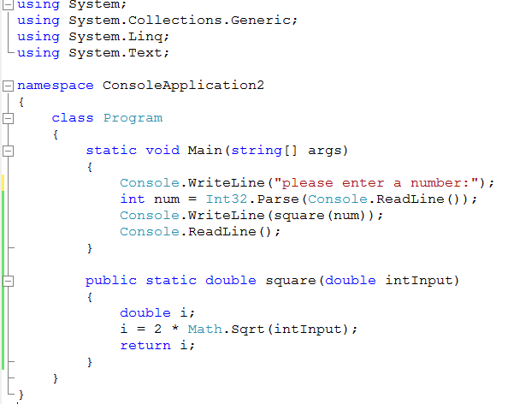
برنامه ای که یک عدد صحیح را از ورودی دریافت کند. سپس با استفاده از یک متد static دو برابر جذر عدد ورودی را محاسبه و چاپ نماید.

Slide 18
پایان

